Slide 1
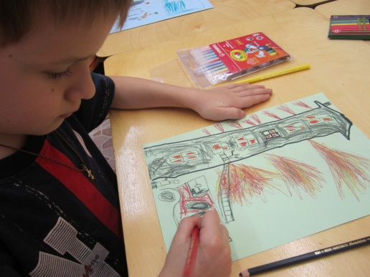
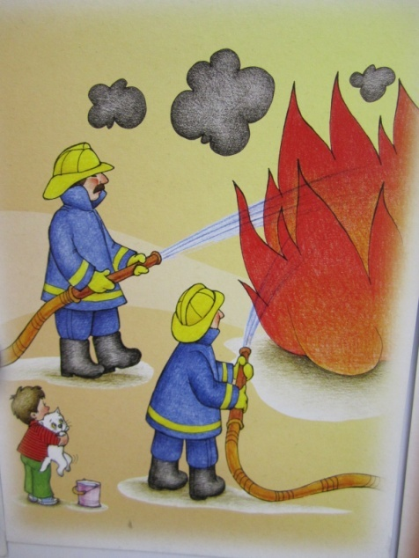
Блиц-турнир «Пожарная безопасность»
ГБОУ ЦРР – детский сад № 1662
Досуг
для детей
подготовительной
к школе группы
Составили и проводили:
Гончарова Г.Н., Никитина Н.И.
Москва 2012

Slide 2
Цель:
Закреплять знания детей о правилах пожарной безопасности.
Развивать понимание того, что соблюдение правил пожарной безопасности обязательно всегда и везде.
Учить правильно сообщать о пожаре по телефону.
Сформировать представление о предметах, которыми пользоваться
категорически запрещено: спички, зажигалки…
Воспитывать умение работать командой.
Воспитывать уважение к труду пожарных.
Материал: Подготовить: 1) вопросы для команд; конверты с заданием ситуативных задач; 2 маленьких ведра, 2 бочка, 2 больших ведра; 2 костюма «пожарных», двое прыгалок, 2 мата, 2 скамейки, 2 бума, оборудование для подлезания (2), для перешагивания (2); предметы - свечка, телевизор, утюг, конструктор, зажигалка, веер, коробка спичек, телефон, база телефона, плита, компьютер, часы, чайник, лупа, светофор, самовар.
Сделать: 1) карточки с цифрами в конвертах на две команды – 01, 02, 03, 04, 05, 06, 10, 20, 30, 40, 50, 60 ; картинки (причины пожара) увеличить до А3, разрезать; медали, тесьму.
Выучить: стихи, загадки, пословицы и поговорки.

Slide 3
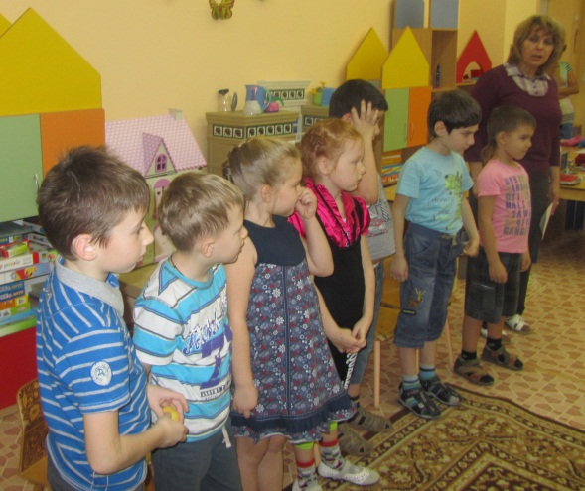
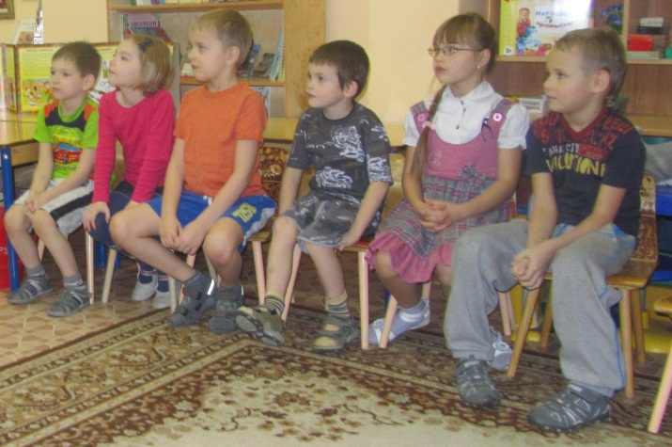
1. Разминка
Вопросы для команд: «Огонёк» и «01»
1. Люди героической профессии, проходящие через огонь, воду и медные трубы. (Пожарные)
2. Что нужно сделать с электроприборами, уходя из дома? (Вы­ключить)
3. Какого цвета пожарная машина? (Красного)
4. Почему так называется «Пожарная охрана»? (Потому что охраняет)
5. Можно ли при пожаре открывать окна? (Нет)
6. Какими должны быть пожарные? (Сильными, смелыми и т.д.)
7. Кто помогает пожарным спасать людей из огня? (Собаки)
8. Почему нельзя сушить белье над газом? (Может загореться)
9. С какими электроприборами надо быть осторожными? (С утюгом, телевизором, паяльником и т.д.)
10. Где лучше спрятаться от огня: в шкафу или под диваном? (Нигде)
11.Что делать при пожаре, если в доме нет телефона? (Позвонить от соседей, выбежать на балкон)
12. Чем награждаются пожарные за отвагу? (Медалью)

Slide 4
2. Решение ситуативных задач
Конверты с заданием
Ситуация 2. Ребята с разрешения взрослых пошли на речку купаться. С собою они взяли картошку, чтобы потом за­печь ее в костре. У реки они нашли место в тени большого дуба, развели костер и пошли купаться. Накупавшись вволю, прого­лодавшиеся ребята вернулись к костру. А там горел уже не только костер, но и трава вокруг него, а ветер гнал огонь все дальше.
Вопросы для обсуждения ситуации:
1) Какие правила пожарной безопасности нарушили ребята? 2) Как надо было поступить?
3) Что надо сделать ребятам, чтобы пожар не захватил боль­шую территорию?
Предполагаемые ответы:
1) Ребята нарушили такие правила:
- нельзя оставлять костер без присмотра; - нельзя разводить костер, не расчистив для него место (уб­рав траву, сухие ветки вокруг него); - нельзя разводить костер под деревом. 2) Сначала надо было расчистить место под костер, тогда бы от него не загорелась трава вокруг. И обязательно возле костра нужно было оставить дежурного, который следил бы за огнем. 3) Если загорелась трава только вокруг костра, ее можно попытаться затушить (водой, затоптать и т. д.). Если огонь уже захватил большую территорию, нужно как можно быстрей со­общить взрослым о пожаре. Если же огонь перекрыл дорогу и нет возможности его обойти, нужно спуститься к реке и ждать по­мощи.
Ситуация 1. В городе стояла сухая, жаркая погода. И Витя с Петей с нетерпением ждали выходных. Ведь мама с папой обещали поехать с ними в сосновый лес. А тут еще Витя нашел за­жигалку, и ему очень хотелось самому разжечь костер, ведь в лесу так много сухих веточек.
Вопросы для обсуждения ситуации:
1) Какие правила безопасности могут нарушить ребята? 2) Почему в лесу нельзя разжигать костер, тем более в сухую, жаркую погоду?
Предполагаемые ответы:
1) Ребята нарушили такие правила пожарной безопасности: а) играть спичками и зажигалками детям нельзя; б) разжигать костер детям без присмотра взрослых нельзя; в) разжигать костер в лесу, тем более в сухую, жаркую погоду категорически запрещается.
2) В сухую, жаркую погоду в лесу от маленькой искры от костра может загореться и сгореть весь лес.

Slide 5
3. Найди телефон пожарной службы?
4. Стихи
Если в комнате у вас
Слезы катятся из глаз,
Так как дым клубами вьется
И огонь жует палас,
Нужно мужество найти,
К телефону подойти,
Постараться вспомнить цифры
От нуля до девяти.
Смело трубку в руку взять,
«Ноль-один» суметь набрать
И назвать еще потом
Город, улицу, и дом,
И квартиру, где живете,
И с каким она замком.
И еще сказать: «Даю
Вам фамилию свою;
Также номер телефона,
У которого стою».
Задание: среди множества карточек с цифрами, найди нужную

Slide 6
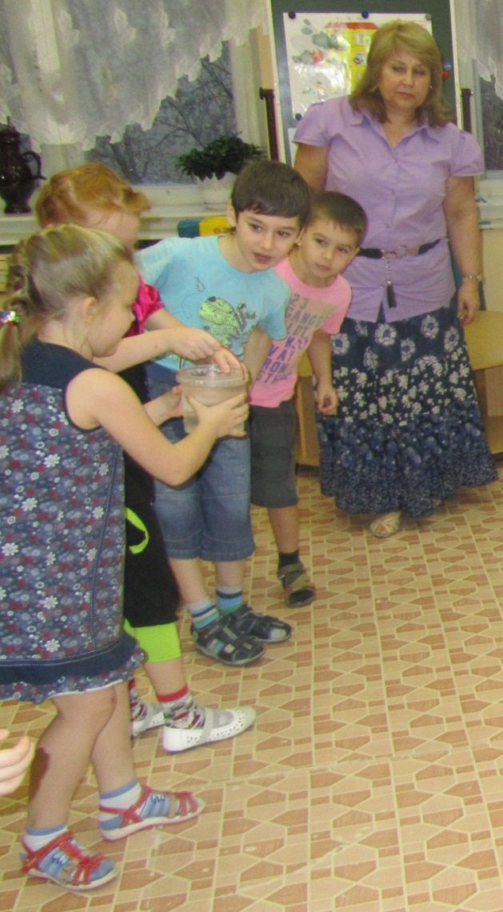
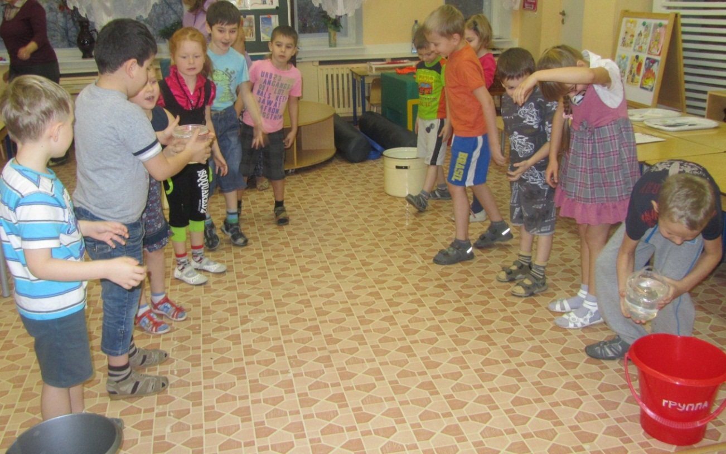
5. Конкурс-игра «Тушим пожар»
Задание:
Тили – бом – тили - бом!
Загорелся уже дом.
Эй, пожарная бригада,
Поторапливаться надо :
Воду в вёдра наливай!
Да скорей передавай!
маленьким ведёрочком, передаваемым по цепочке, перенести воду с одного ведра в другое.
Кто больше всего перенесёт воды – тот победитель.

Slide 7
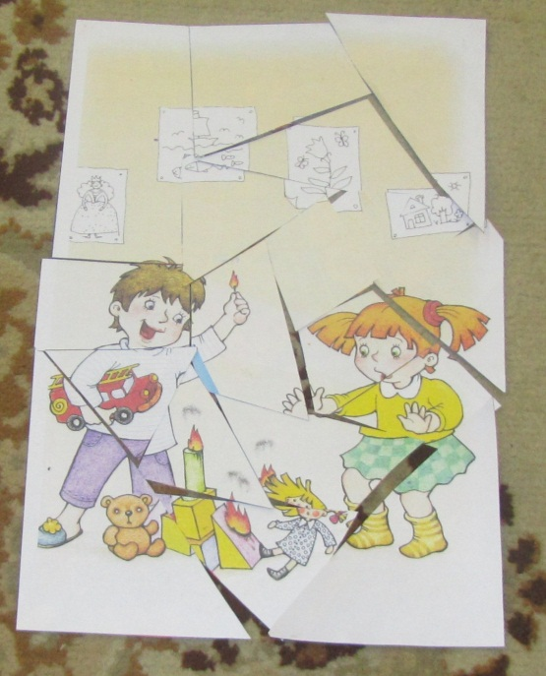
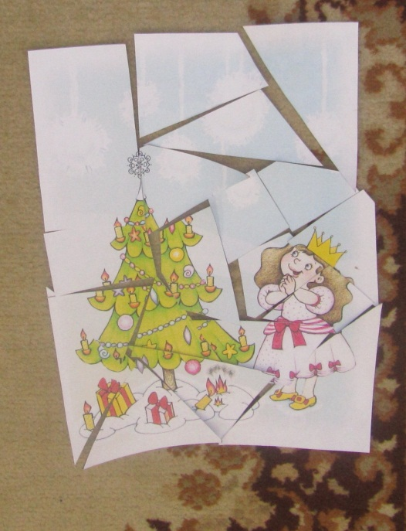
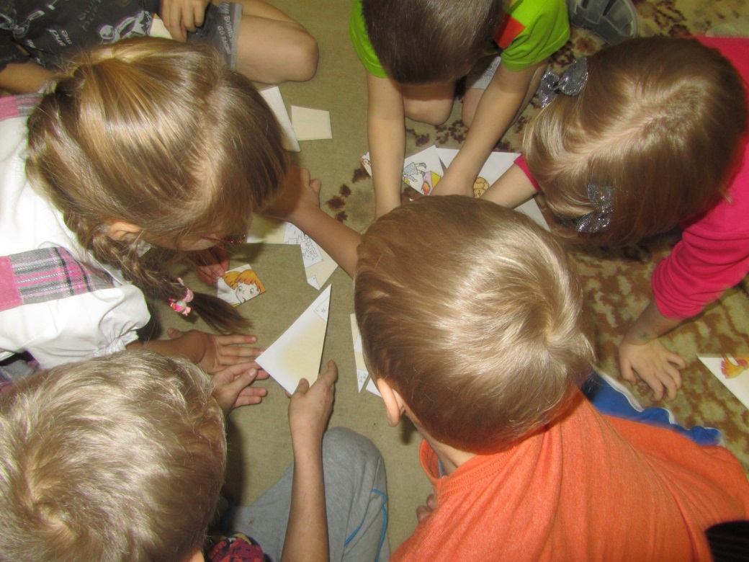
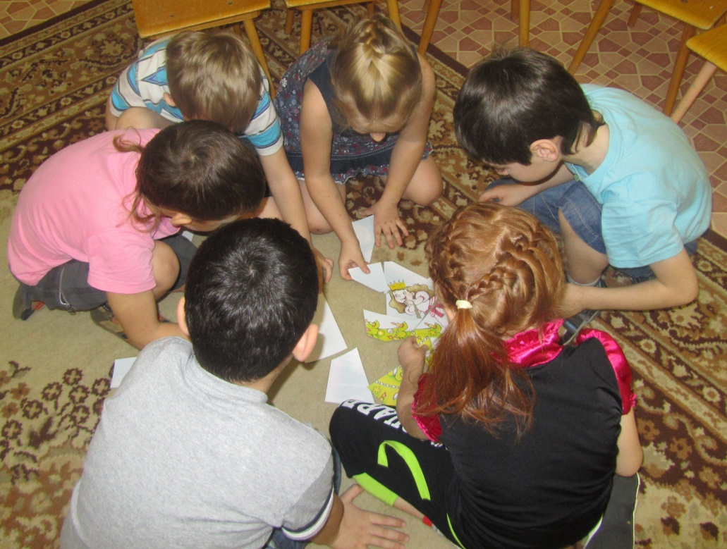
6. Игра «Собери картинку»:
«Что может быть причиной пожара?»

Slide 8
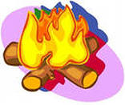
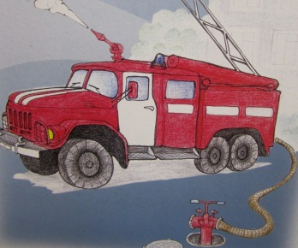
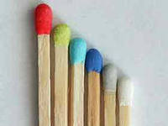
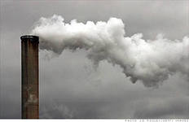
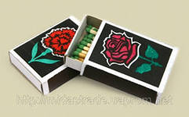
7. Отгадай загадку
Пролетела, загудела и
взялась скорей за дело:
поливала, поливала...
Все! Опасность миновала.
(Пожарная машина)
Работник отличный,
К труду привычный...
И парит и варит, и печет и жарит.
От него тепло, от него светло.
Когда ест — ворчит, убежать норовит...
Убежит — бед натворит.
(Огонь)
Стоят смирно дочки в тесном домочке. У Сонь, у тихонь — в головках огонь.
(Спички в коробке.)
Белый столб стоит на крыше
И растет все выше, выше.
Вот дорос он до небес
И исчез.
(Дым.)
Стоит столбом, горит огнем.
Ни жару, ни пару, ни угольков.
(Свечка)
В маленьком амбаре держит сто пожаров.
(Коробок спичек)

Slide 9
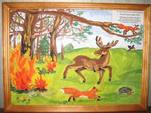
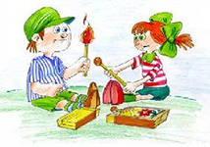
8. Пословицы,
поговорки
Задание:
Какая команда назовёт больше?
1) Спички не тронь, в них огонь;
2) Не имей привычки носить в кармане спички;
3) Не шути с огнем, может загореться дом;
4) Жжется печь — ее не тронь, потому что в ней огонь;
5) Друг человеку всегда был огонь, только огонь понапрасну не тронь;
6) Маленькая спичка сжигает большой лес;
7) Малая искра города поджигает, а сама раньше всех погибает;
8) Из искры возгорится пламя;
9) Человеку друг огонь, только зря его не тронь;
10) Спасибо пожарным, а то нам беда, пожарные нас выручают всегда;
11) Спичка – невеличка, огонь- великан;
12) От искры пожар рождается;
13)Нет дыма без огня;
14)Спичка мала, да большая от неё беда;
15) Ночью и днём будь осторожен с огнём.

Slide 10
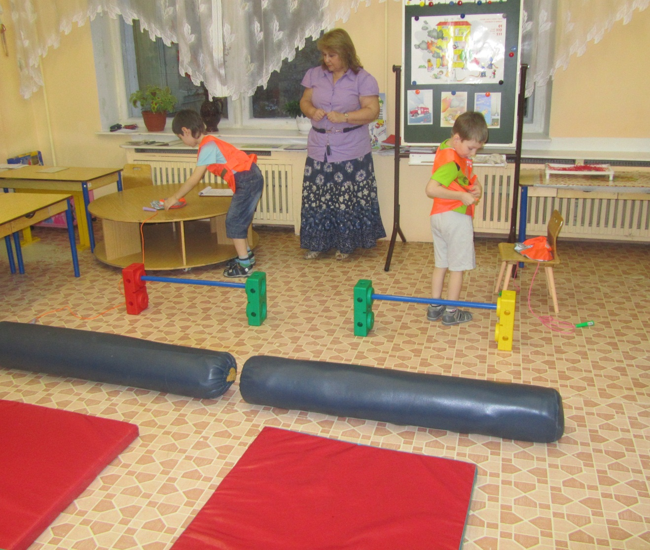
9. Полоса препятствий:
Игра «Кто быстрее»
Мы знаем, что пожар – беда,
Но всё ж случается порою.
Пожарные спешат тогда,
Чтоб быстро справиться с бедою.
Задание: кто быстрее пройдёт все препятствия, потушит огонь, тот и победитель

Slide 11
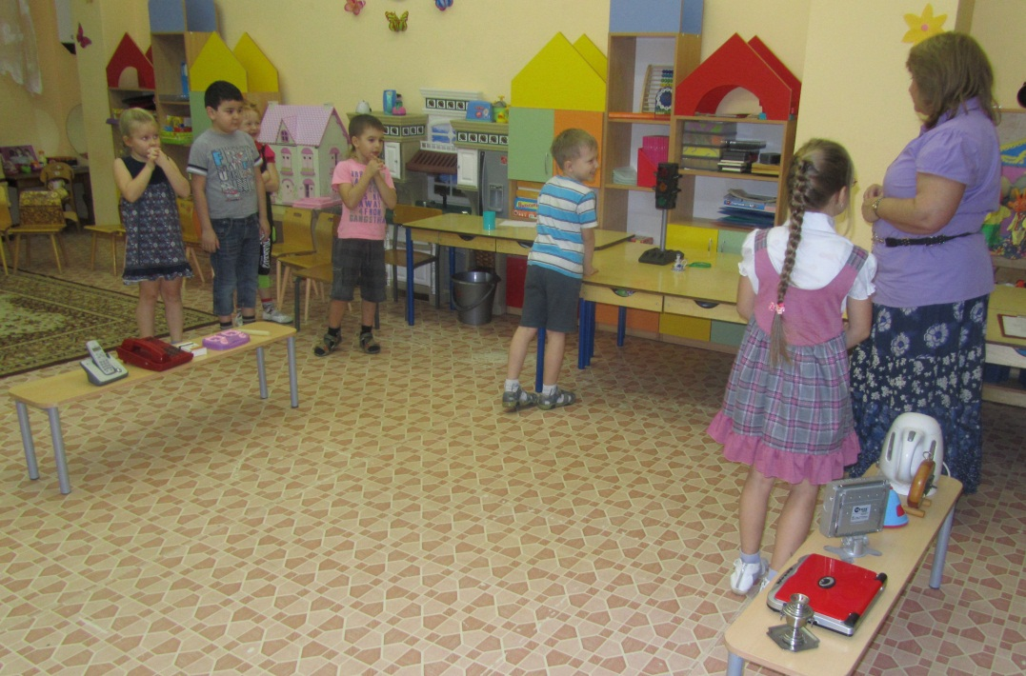
10. Игра «Опасные предметы»
Задание: Из разложенных перед вами предметов, выберите те, игры с которыми могут привести к пожару ( свечка, телевизор, утюг, конструктор, зажигалка, веер, коробка спичек, телефон, база телефона, плита, компьютер, часы, чайник, лупа, светофор, самовар).
Почему игры с этими предметами (которые выбрали) опасны?

Slide 12
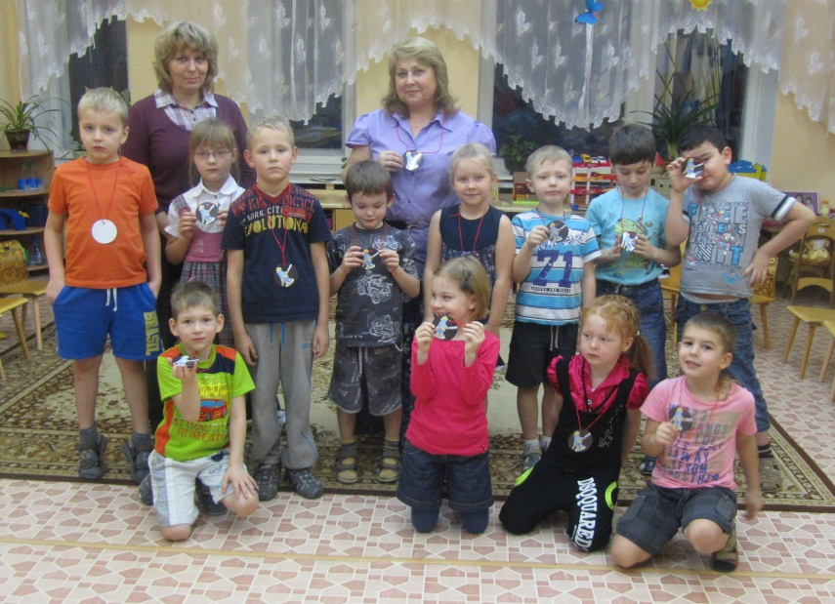
11. Вручение наград. Итоговое слово
Заканчивая наш досуг, я хочу вам пожелать
Бед пожарных и несчастий в вашей жизни избежать.
Помните, что шалость с огнём обернётся пожаром и злом.
И правила должны всегда соблюдать, с огнём никогда не играть!

Slide 13
Литература
Аралина Н.А., Ознакомление дошкольников с правилами пожарной безопасности. – М.: «Издательство Скрипторий 2003», 2008. – 72 с.
Основы безопасного поведения дошкольников: занятия, планирование, рекомендации / авт.- сост. О.В. Чермашенцева. – Волгоград: Учитель, 2010. – 207 с.
Шипунова В.А., Пожарная безопасность. Методические рекомендации по работе с карточками для дошкольников и младших школьников. М.: Издательский дом «Карапуз».

Slide 14
Спасибо за внимание!

